Slide 1

INTELIGENCIA DE NEGOCIOS
Balance ScoreCard y Business Model Canvas
Esperilla Ruiz Adnner
Espinoza Caso Lisbeth
Villegas Arando Marlon
Laura Atencio Nilson

Slide 2
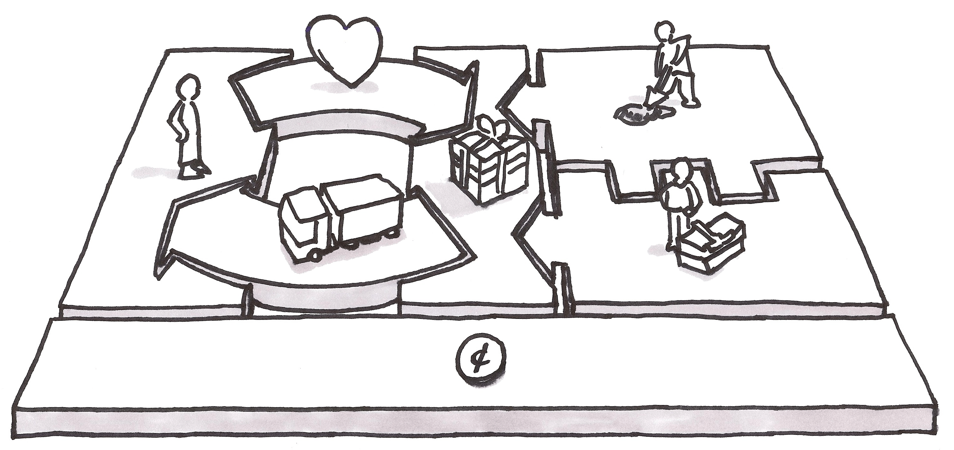
Introduccion
BALANCED SCORECARD y BUSINESS MODEL CANVAS:
Técnicas de análisis empresarial, útiles para mejorar el desempeño organizacional.
Ambos se pueden usar junto con los indicadores clave de rendimiento para monitorear y mejorar el rendimiento de la organización.

Slide 3
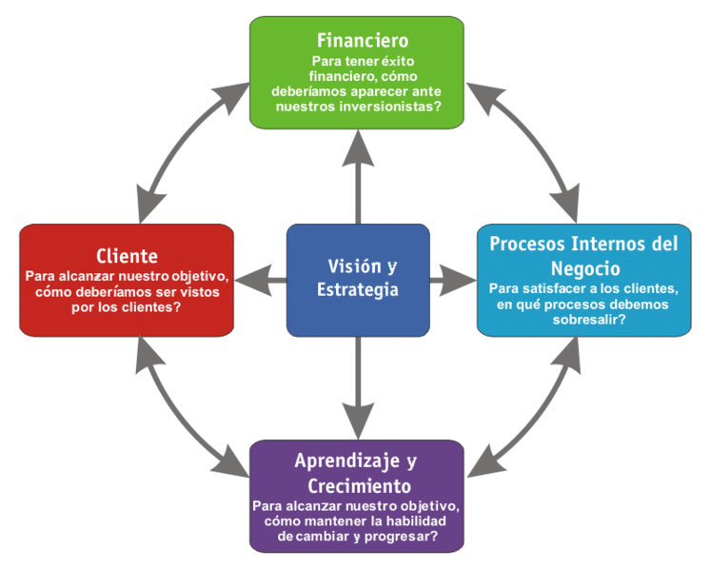
Balanced ScoreCard (BSC)
Según Mario Vogel, ”BSC lo ayuda a balancear, de una forma integrada y estratégica, el progreso actual y suministra la dirección futura de su empresa, para ayudarle a convertir la visión en acción por medio de un conjunto coherente de indicadores, agrupados en 4 diferentes perspectivas, a través de las cuales se puede ver el negocio en su totalidad.”
Puede entenderse como una herramienta o metodología, que convierte la visión en acción mediante un conjunto de indicadores de 4 categorías de negocio.

Slide 4
Beneficios
Alineación de los empleados hacia la visión de la empresa.
Comunicación hacia todo el personal de los objetivos y su cumplimiento.
Redención de la estrategia en base a resultados.
Traducción de la visión y estrategias en acción.
Favorece en el presente la creación de valor futuro
Integración de información de diversas ´áreas de negocio.
Capacidad de análisis.
Mejoría en los indicadores ﬁnancieros.
Desarrollo laboral de los promotores del proyecto.

Slide 5
Business Model Canvas (BMC)
Método ideado por Alex Osterwalder.
Herramienta que permite obtener una visión de todos los elementos de la actividad empresarial en un único lienzo canvas.
Metodología para deﬁnir nuevos modelos de negocio o ayudar a nuevas empresas a integrarse en modelos de negocio de éxito ya establecidos por otras compañías o crear negocios novedosos
Consiste en responder a una serie de preguntas clave y distribuir todos los elementos que pueden intervenir en la actividad de la empresa de forma ordenada en un esquema estructurado por 9 bloques.

Slide 6
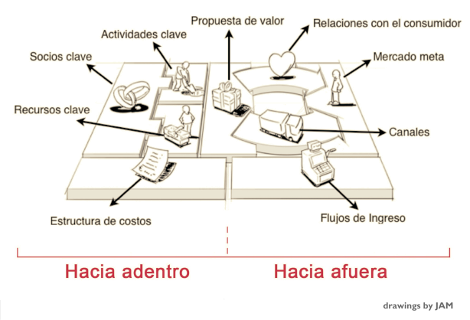
Componentes

Slide 7
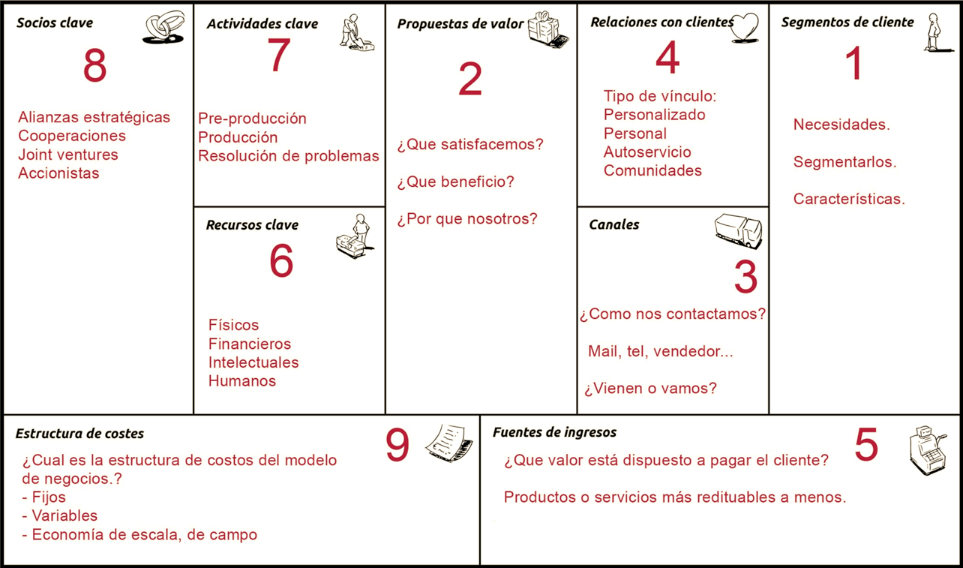

Slide 8
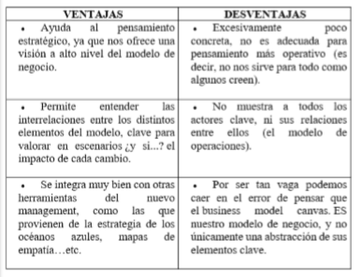
Ventajas y Desventajas

Slide 9
Conclusión
El Balanced Scorecard (BSC) y el modelo Canvas pueden enlazarse como herramientas complementarias para los emprendedores.
La primera desarrolla objetivos y medidas operativas en cuatro perspectivas principales para alcanzar la misión y estrategia.
La segunda ha supuesto una revolución en la generación de modelos de negocio, estableciendo nueve apartados que reﬂejan su lógica

Slide 10
GRACIAS

